Slide 1
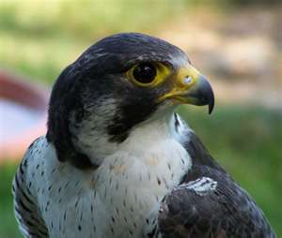
Dravci
- ostrý hákovitě zahnutý zobák, ostré drápy
- loví ve dne živou kořist, někteří sbírají mršiny
- udržují biologickou rovnováhu (hlodavci)
- krmiví
- dobrý zrak a sluch
- sokolnictví – biologický způsob lovu – cvičení dravci
sokol
stěhovavý

Slide 2
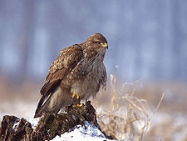
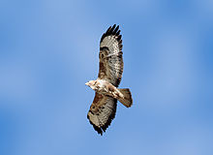
káně lesní
nejproměnlivější zbarvení opeření od bílé po černou
kořist si vyhlédne při plachtění nebo třepotání
hnízdo vysoko na stromech
hraboši, plazi, obojživelníci, mladí ptáci, hmyz

Slide 3
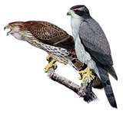
jestřáb lesní
- dlouhý ocas – létá mezi stromy
- samec šedá horní část těla s modrým nádechem
- menší než samice
- loví veverky, sojky, holuby
mládě samec

Slide 4
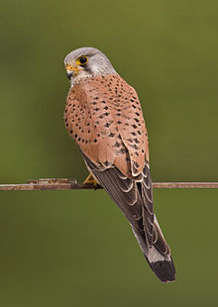
poštolka obecná
- samice a mladí rezavý hřbet, samec světle šedou hlavu
a ocas, červenavě hnědý hřbet
- třepotavý let – hledání kořisti, střemhlavý let - lov

Slide 5
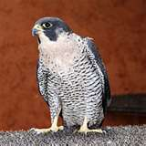
sokol stěhovavý
- velikost havrana
- nejnápadnější – tmavý vous na bílé tváři
- loví v letu, střemhlavý let 300 km/h

Slide 6
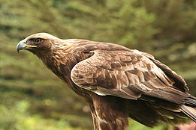
orel skalní
- samice výrazně větší
- zbarvení – od černo hnědé po tmavě hnědou
- kořist odnáší na vyvýšené místo, zobákem ji roztrhá

Slide 7
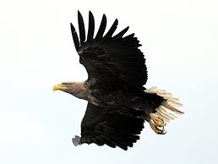
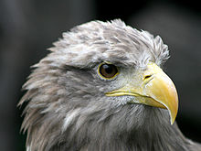
orel mořský
- největší dravec žijící v ČR
- žlutý hákovitý zobák, krátký bílý ocas, hlava a krk světlý,
zbytek těla tmavě hnědý
- za letu – široká křídla s roztaženými letkami
- ryby, vodní ptáky, savce
- velké hnízdo na stromě u vody

Slide 8
Poznej tyto dravce
1 2 3
4 5 6

Slide 9
Kontrola poznávání dravců
Káně lesní
Orel mořský
Orel skalní
Sokol stěhovavý
Jestřáb lesní
Poštolka obecná

